Slide 1


OPEN ROOM
Todo lo que necesitas para estar al día de la transición energética
Conferencias, foros, cursos, artículos, podcasts, donde compartir el conocimiento

Slide 2

















Programación
Open Room 2026
Esta programación está sujeta a cambios. La inscripción estará disponible con dos semanas de antelación en el calendario de Open Room. Las grabaciones de los eventos online o híbridos pasados están disponibles en Open Room.
Rumbo al Net Zero: Sines y los caminos a la descarbonización de la industria. Evento, Sines (Portugal)
Evento dedicado al papel estratégico de Sines en la descarbonización industrial, reuniendo a expertos para debatir vías tecnológicas, inversiones y oportunidades en la transición energética.
La energía en 2025 y perspectivas en 2026. Webinar
Presentación del Anuario Estadístico Energético 2025, elaborado por Repsol, y análisis de la evolución de los mercados energéticos, ante el contexto geopolítico. Anuario disponible en repsol.com.
ENERO

Slide 3






Programación
Open Room 2026
Esta programación está sujeta a cambios. La inscripción estará disponible con dos semanas de antelación en el calendario de Open Room. Las grabaciones de los eventos online o híbridos pasados están disponibles en Open Room.
XIV Simposio Empresarial FUNSEAM. Evento, Barcelona
Nueva edición, donde se pone el foco en los principales pilares de la estrategia que va a provocar una transformación estructural de la economía, a través de la Industria de cero emisiones netas.
La nueva cadena de valor de las baterías en España. Webinar
En este webinar, se analizará la cadena de valor de las baterías -desde los materiales y componentes hasta la segunda vida y el reciclaje- y el papel clave del concepto de “Battery Passport” para el cumplimiento regulatorio y la transparencia. Además, se celebrará una mesa redonda con distintos representantes, que compartirán su visión y experiencia, así como su relación con iniciativas de digitalización y trazabilidad como Catena‑X.
FEBRERO

Slide 4
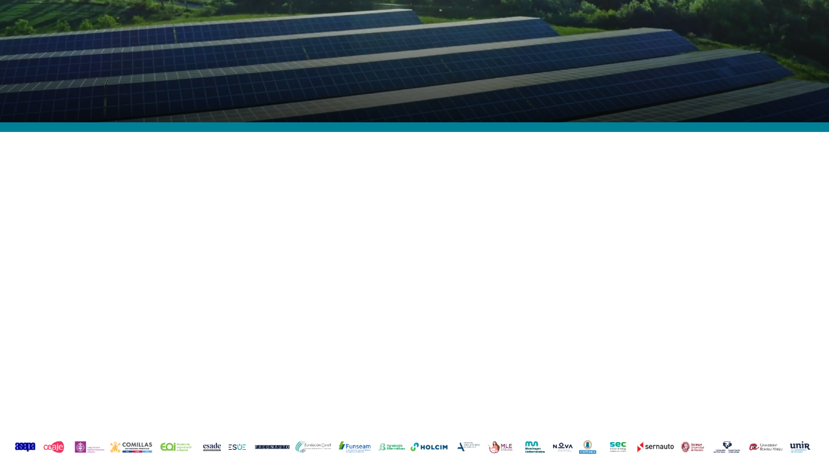




Programación
Open Room 2026
Esta programación está sujeta a cambios. La inscripción estará disponible con dos semanas de antelación en el calendario de Open Room. Las grabaciones de los eventos online o híbridos pasados están disponibles en Open Room.
Congreso Faconauto 2025. Evento.
Reflexión y debate sobre las principales conclusiones y perspectivas para los concesionarios y sus empresas proveedoras.
Hacia el carbono circular: nuevas estrategias de descarbonización. Webinar
Este evento online explorará qué soluciones están funcionando ya en la industria, qué oportunidades se abren y cómo la circularidad está redefiniendo la forma de producir.
Los retos en la inversión de proyectos de hidrógeno. Webinar
Webinar dedicado al papel del hidrógeno como vector energético clave en la descarbonización.
Jóvenes y transición energética. Evento, Madrid
Encuentro donde se abordarán los principales desafíos a los que se enfrentan los jóvenes en materia de transición energética y otros temas importantes que preocupan a la juventud.
Gestión del CO₂ como palanca estratégica para la transición energética. Webinar
A través de este seminario web, expertos del sector compartirán sus ideas sobre los retos actuales, las oportunidades de innovación y el papel de la gestión del CO₂ como palanca para acelerar una transición justa, competitiva y basada en datos.
MARZO
1/2

Slide 5

Programación
Open Room 2026
Esta programación está sujeta a cambios. La inscripción estará disponible con dos semanas de antelación en el calendario de Open Room. Las grabaciones de los eventos online o híbridos pasados están disponibles en Open Room.
La última milla tecnológica de los combustibles renovables. Webinar
Sesión online dedicada a los retos del transporte sostenible, para impulsar la descarbonización del sector.
Power2HVO. Webinar
Partiendo del estudio Portugal Offshore Wind, Green Hydrogen, and Sustainable Fuels: Power-to-X Pathways, elaborado por el Laboratorio Nacional de Energía y Geología (LNEG), nos adentramos en la realidad actual de la eólica marina en Portugal y en las oportunidades que se abren para la comercialización de combustibles sostenibles.
Valorización de residuos y biomasa: conectando investigación, industria y competitividad. Evento, Ciudad Real
Evento que tiene como objetivo fomentar el diálogo y la colaboración en torno al aprovechamiento de residuos y la valorización de la biomasa como palancas de la transición energética y la competitividad industrial.
ABRIL
1/2

Slide 6

Programación
Open Room 2026
Esta programación está sujeta a cambios. La inscripción estará disponible con dos semanas de antelación en el calendario de Open Room. Las grabaciones de los eventos online o híbridos pasados están disponibles en Open Room.
Trazabilidad de producto. Webinar
Este webinar se centrará en las metodologías de análisis de ciclo de vida aplicadas a la movilidad sostenible.
Curso: Eficiencia energética y CAEs. Online
La eficiencia es clave para la transición energética. A través de esta formación online se abordará el papel clave del impulso de la eficiencia energética para contribuir a la descarbonización de los distintos sectores. Este curso está dirigido a todas aquellas personas que quieran tener una idea actualizada de las innovaciones en materia de eficiencia energética y el papel de los CAEs.
Descarbonización sector metalúrgico. Webinar
Webinar sobre innovación tecnológica y competitividad en la industria metalúrgica.
Evento Anual Sernauto. Evento, Madrid
Cita presencial en Madrid con la cadena de valor de automoción para debatir el futuro de la movilidad sostenible.
Biometano y Desarrollo rural. Evento, Lleida
Evento híbrido sobre el papel del biometano en el impulso económico y energético del entorno rural.
Impacto de las estrategias de censo del parque circulante en la calidad del aire. Webinar
Este webinar tiene el objetivo de analizar los retos y oportunidades de las estrategias de censo del parque circulante y su impacto directo en la calidad del aire urbano.
1/2
MAYO

Slide 7
Programación
Open Room 2026
Esta programación está sujeta a cambios. La inscripción estará disponible con dos semanas de antelación en el calendario de Open Room. Las grabaciones de los eventos online o híbridos pasados están disponibles en Open Room.
Reciclaje textil: la gran oportunidad circular de la industria en España
Evento online donde se abordan los retos de la circularidad en la industria textil española.
Retos y oportunidades de la transición energética para las empresas de Sevilla. Evento, Sevilla
Jornada presencial dirigida al tejido empresarial sevillano para identificar oportunidades competitivas en la transición energética
2/2
MAYO

Slide 8

Programación
Open Room 2026
Esta programación está sujeta a cambios. La inscripción estará disponible con dos semanas de antelación en el calendario de Open Room. Las grabaciones de los eventos online o híbridos pasados están disponibles en Open Room.
1/2
Foro Euroamericano del Hidrógeno Verde. Evento, Oviedo Congreso internacional sobre hidrógeno verde, renovables y economía circular como ejes de desarrollo sostenible.
“CIBITEC 2026. VIII Congreso Iberoamerciano de Ciencia y Tecnología”. Evento.
Encuentro que reunirá a profesionales del sector de la ingeniería y la tecnología de España y América Latina, en el que se abordarán desafíos y soluciones que la tecnología e ingeniería pueden ofrecer a los grandes problemas globales.
Geopolítica y energía. Webinar.
Diversas han sido las situaciones en el último tiempo que han aumentado la tensión en el escenario global. En esta jornada se analizarán estas y otras cuestiones de actualidad en el marco de la transición energética.
Marco regulatorio para tecnologías de emisión negativas. Webinar Webinar sobre políticas públicas para impulsar las tecnologías de captura y almacenamiento de CO₂, como contribución a la neutralidad climática.
Curso: Hidrógeno y gases renovables.
Curso online sobre hidrógeno como vector energético, donde se analizará la regulación, la economía del hidrógeno en las diferentes etapas de su cadena de valor como la producción, el almacenamiento, el transporte, la seguridad en el manejo de este gas y las aplicaciones finales en industria y en movilidad. Dirigido a todas aquellas personas que quieran tener una idea actualizada de las tendencias que están en marcha en el mundo del hidrógeno verde.
JUNIO
1/2

Slide 9
Programación
Open Room 2026
Esta programación está sujeta a cambios. La inscripción estará disponible con dos semanas de antelación en el calendario de Open Room. Las grabaciones de los eventos online o híbridos pasados están disponibles en Open Room.
Descarbonización y competitividad de la industria, vista desde la Universidad. Evento Evento híbrido con estudiantes de la Red de Cátedras para debatir sobre industria y competitividad.
Movilidad sostenible. Webinar Evento online que se centrará en los retos del transporte terrestre en el compromiso de la neutralidad climática.
Centros de datos y energías renovables. Webinar Webinar que estudia la integración de renovables en infraestructuras digitales. Formato online.
Curso: Almacenamiento energético y redes eléctricas. Online (1/2) Curso especializado en tecnologías de almacenamiento y gestión de redes, donde se hará un análisis y reflexión sobre el papel del almacenamiento en la transición energética y las distintas aplicaciones en la red eléctrica.
Ciclo de webinars: CO₂ como materia prima y su papel en la transición energética (sesión 1)
Webinar sobre los desafíos de tecnologías de captura y uso de CO₂ como materia prima y su contribución al compromiso de neutralidad climática.
2/2
JUNIO
1/2

Slide 10

Programación
Open Room 2026
Esta programación está sujeta a cambios. La inscripción estará disponible con dos semanas de antelación en el calendario de Open Room. Las grabaciones de los eventos online o híbridos pasados están disponibles en Open Room.
Curso: Almacenamiento energético y redes eléctricas. Online (2/2) Curso especializado en tecnologías de almacenamiento y gestión de redes, donde se hará un análisis y reflexión sobre el papel del almacenamiento en la transición energética y las distintas aplicaciones en la red eléctrica.
Curso: Transición energética. Online.
Formación integral de la mano de grandes expertos que repasa todas las palancas relevantes para conseguir en España una transición energética ágil, coste eficiente, basada en la innovación y la digitalización y que apueste por el desarrollo tecnológico e industrial.
JULIO

Slide 11

Programación
Open Room 2026
Esta programación está sujeta a cambios. La inscripción estará disponible con dos semanas de antelación en el calendario de Open Room. Las grabaciones de los eventos online o híbridos pasados están disponibles en Open Room.
Coyuntura y perspectivas geopolíticas. Evento, Madrid
Evento que examinará el contexto energético y geopolítico global, en el marco de la transición energética
Ciclo de Economía Circular (sesión 1 y 2). Webinar Ciclo de tres conferencias que profundiza en el marco regulatorio en torno a la economía circular y analiza las diferentes aplicaciones y tendencias de circularidad en diversos sectores industriales
Descarbonización industria metalúrgica. Webinar Webinar centrado en innovación tecnológica para contribuir a la reducción de emisiones en la metalurgía.
Biometano. Webinar
Este evento online se centrará en el biometano como un pilar clave para descarbonizar la movilidad y la industria, y abordará cuáles son los principales retos que frenan, en Portugal, su expansión, su integración en la red y su consolidación como un vector estratégico de la transición energética.
Curso: Combustibles Renovables. Online
En este curso on-line , se profundizará sobre el presente y el futuro de estos combustibles que son una de las alternativas tecnológicas reales, para afrontar el proceso de descarbonización del sector transporte en todas sus formas.
Economía circular (plásticos, purines, UCO). Webinar A través de este evento online, se expondrán y analizarán diferentes aplicaciones de proyectos de circularidad
1/2
SEPTIEMBRE
1/2

Slide 12
Programación
Open Room 2026
Esta programación está sujeta a cambios. La inscripción estará disponible con dos semanas de antelación en el calendario de Open Room. Las grabaciones de los eventos online o híbridos pasados están disponibles en Open Room.
Movilidad sostenible. Webinar A través de este evento online, se abordarán los retos tecnológicos y políticas de transporte sostenible, ante los objetivos de neutralidad climática.
2/2
SEPTIEMBRE
1/2

Slide 13

Programación
Open Room 2026
Esta programación está sujeta a cambios. La inscripción estará disponible con dos semanas de antelación en el calendario de Open Room. Las grabaciones de los eventos online o híbridos pasados están disponibles en Open Room.
Ciclo de Economía Circular (sesión 3). Webinar
Ciclo de conferencias que profundiza en el marco regulatorio en torno a la economía circular y analiza las diferentes aplicaciones y tendencias de circularidad en diversos sectores industriales
Innovación circular para el futuro de la competitividad empresarial. Webinar
Sesión online dedicada a soluciones circulares que impulsan y contribuyen a la competitividad de las empresas
V Observatorio Vehículo Industrial. Evento, Madrid
En este encuentro se abordarán los desafíos del vehículo industrial hacia una movilidad sostenible, así como las tendencias en el sector.
Curso: Hacia una economía circular. Online
A través de esta formación, se explorará el marco regulatorio vigente en materia de economía circular y se expondrán modelos de negocio circulares y valorización de residuos, en diferentes sectores económicos.
Usos de CO₂. Webinar
Evento online donde se explorarán diversas aplicaciones tecnológicas del CO₂ capturado.
Impacto de la renovación del parque automovilístico en España, para la descarbonización del sector. Evento, Madrid
A través de este evento, se abordarán los retos de la renovación del parque móvil español, teniendo en cuenta sus impactos en cuanto a la reducción de emisiones, seguridad vial y desarrollo socioeconómico del sector.
1/2
OCTUBRE
1/2

Slide 14
Programación
Open Room 2026
Esta programación está sujeta a cambios. La inscripción estará disponible con dos semanas de antelación en el calendario de Open Room. Las grabaciones de los eventos online o híbridos pasados están disponibles en Open Room.
Curso: Innovación circular para el futuro de la competitividad empresarial. Online
Formación centrada en la innovación de modelos de circularidad que contribuyen a una mayor competitividad empresarial.
2/2
OCTUBRE
1/2

Slide 15

Programación
Open Room 2026
Esta programación está sujeta a cambios. La inscripción estará disponible con dos semanas de antelación en el calendario de Open Room. Las grabaciones de los eventos online o híbridos pasados están disponibles en Open Room.
1/2
Residuos sólidos urbanos. Webinar
Webinar que aborda las oportunidades de la valorización energética de residuos municipales en el marco de la transición energética.
Retos y oportunidades para las empresas de Cataluña. Evento, Cataluña
Jornada presencial en Tarragona dirigida a empresas ante los desafíos de la transición energética.
Trazabilidad de producto. Webinar
Webinar sobre herramientas digitales para garantizar trazabilidad en economía circular.
Descarbonización del transporte aéreo y marítimo. Evento, Cartagena
Evento que tiene como objetivo fomentar el diálogo y la colaboración en torno a la descarbonización del transporte aéreo y marítimo como palancas de la transición energética y la competitividad industrial.
Movilidad sostenible. Webinar
Sesión online con expertos que abordarán los retos de la movilidad, para contribuir a la transición energética.
NOVIEMBRE
1/2

Slide 16
Programación
Open Room 2026
Esta programación está sujeta a cambios. La inscripción estará disponible con dos semanas de antelación en el calendario de Open Room. Las grabaciones de los eventos online o híbridos pasados están disponibles en Open Room.
2/2
Cartografiando la nueva geopolítica de la energía: seguridad, clima y competencia. Webinar
A través de este evento online, se explorarán los desafíos ante el contexto geopolítico actual, en materia de seguridad, clima y competencia.
Ciclo de emprendimiento en innovación tecnológica. Webinar
Este primer webunar del ciclo abordará las claves para emprender en proyectos innovadores con base tecnológica.
NOVIEMBRE
1/2

Slide 17
Programación
Open Room 2026
Esta programación está sujeta a cambios. La inscripción estará disponible con dos semanas de antelación en el calendario de Open Room. Las grabaciones de los eventos online o híbridos pasados están disponibles en Open Room.
Ciclo de webinars: CO₂ como materia prima y su papel en la transición energética (sesión 2)
Webinar sobre los desafíos de tecnologías de captura y uso de CO₂ como materia prima y su contribución al compromiso de neutralidad climática.
DICIEMBRE
1/2

Slide 18

Programación Open Room 2026
Programación Open Room 2024

